Slide 1
Estatística: Aplicação ao Sensoriamento Remoto SER 204 - ANO 2024 Teoria da amostragem
Camilo Daleles Rennó
camilo.renno@inpe.br
http://www.dpi.inpe.br/~camilo/estatistica/

Slide 2
Algumas Considerações...
É importante ter consciência de que dominar as técnicas estatísticas não é suficiente para garantir o sucesso de uma análise, ou seja, conseguir chegar a conclusões “interessantes”.
De forma geral, para que as análises estatísticas sejam válidas, as amostras devem representar a população, ou seja, a menos que discrepâncias ocorram devido ao acaso, as amostras devem reproduzir as mesmas características da população considerando a variável estudada.
É fundamental que as amostras sejam obtidas por processos adequados de modo a evitar que erros grosseiros possam comprometer a análise dos dados.

Slide 3
Algumas Considerações...
Em muitos casos, é bastante tentador que as observações mais convenientes sejam as selecionadas para compor uma amostra ou então aplicar algum tipo de critério (ou julgamento) no momento dessa seleção.
Nesses casos, pode-se introduzir algum tipo de tendência que poderá causar uma super ou subestimativa dos parâmetros de interesse. A identificação (e descrição) desta tendência pode ser difícil (ou impossível) de ser feita após a coleta dessas amostras.
Algumas vezes, como na Aprendizagem Ativa (Active Learning), há um propósito explícito na escolha da amostra com o objetivo de se escolher poucas amostras representativas da população.
No entanto, de modo geral, o ideal é que a seleção das amostras seja feito através de algum processo aleatório, de modo que qualquer elemento da população tenha igual chance de ser escolhido para compor a amostra.

Slide 4
Censo ou Amostragem?
Por que fazer Censo?
a população é pequena ou amostragem “ideal” é quase tão grande quanto a população
necessita-se de uma precisão completa (não é permitido nenhum erro)
os dados de toda população já se encontram disponíveis
Por que fazer Amostragem?
a população é infinita (ou muito grande)
os custos de obtenção das medidas são elevados (análises muito caras)
o tempo para caracterização da população é muito longo
deseja-se aumentar a representatividade, amostrando-se diferentes populações
necessita-se melhorar a precisão das medidas (mais cuidado na obtenção dos dados)
a obtenção das medidas requer a destruição das amostras (p. ex: biomassa)

Slide 5
Amostragem
Toda amostragem requer planejamento
a) O que quero caracterizar neste estudo?
algum parâmetro específico (média, variância, etc),
distribuição espacial e/ou variação temporal é importante?
b) Qual é a unidade amostral apropriada para o estudo?
quem é o elemento da população (unidade amostral)?
c) Como estas amostras devem ser coletadas?
há variabilidade espacial e temporal?
quais fatores podem influenciar nos resultados?
d) Quantas amostras são necessárias?
qual é a precisão exigida?
quanto tempo e recurso disponho?

Slide 6
Unidade Amostral
A unidade amostral representa a menor entidade identificada na população e é considerada o objeto de estudo.
Ela constitui o elemento da população na qual são coletadas as medidas ou informações (qualitativas ou quantitativas) que serão analisadas.
Em estudos na área de Sensoriamento Remoto e Geoprocessamento, podem ser representados por:
pontos
objetos (polígonos ou linhas)

Slide 7
Unidade Amostral
Pontos
posição no espaço
(p.ex. ponto num lago)
indivíduo da população
(p.ex. árvore numa floresta)
pixel da imagem ou grade
sorteio aleatório é facilitado
em coletas em campo, a localização precisa do ponto sorteado pode ser difícil
pode induzir a erros em regiões heterogêneas

Slide 8
Unidade Amostral
Objetos
região no espaço
(p.ex. talhão agrícola)
linha
(p.ex. trecho de rio)
indivíduos da população
(p.ex. transecto)
segmento
deve representar áreas homogêneas (deve-se evitar áreas de transição)
em coletas de campo, minimiza problemas de posicionamento quando informação contextual é considerada
mesmo podendo conter muitos valores medidos, deve ser contabilizado como apenas uma observação e portanto deve-se adotar uma medida representativa (total, média, mediana, etc)

Slide 9

Tipos de Amostragem
Como amostrar?
amostragem probabilística X não probabilística
Amostragem probabilística:
cada elemento da população tem uma probabilidade (não nula) de ser escolhido
em geral, todo elemento tem a mesma probabilidade de ser escolhido
Neste tipo de amostragem, todos os elementos devem ser previamente identificados e a escolha é feita por sorteio realizado posteriormente e de forma independente

Slide 10
Tipos de Amostragem
Como amostrar?
amostragem probabilística X não probabilística
Amostragem probabilística:
cada elemento da população tem uma probabilidade (não nula) de ser escolhido
em geral, todo elemento tem a mesma probabilidade de ser escolhido
03
04
02
01

Slide 11
Tipos de Amostragem
Como amostrar?
amostragem probabilística X não probabilística
Amostragem probabilística:
cada elemento da população tem uma probabilidade (não nula) de ser escolhido
em geral, todo elemento tem a mesma probabilidade de ser escolhido
39
01
76
39
44
25
36
07
15
29
11
53
82
02
98
09

Slide 12
Tipos de Amostragem
Como amostrar?
amostragem probabilística X não probabilística
Amostragem não probabilística:
escolha a esmo (rotulagem inviável ou impossível)
populações muito grandes (ex: estudo sobre a variabilidade no DAP em talhões de reflorestamento de eucalipto)
populações dinâmicas (ex: estudo sobre qualidade de água num rio)
amostragem restrita aos elementos que se tem acesso (ex: estudo sobre ocorrência de focos de dengue em casas de veraneio)
amostragem intencional ou por julgamento (ex: estudo sobre diversidade florística de plantas com DAP maior que 30cm dentro de um transecto)
voluntários (ex: estudo sobre a eficácia de uma nova vacina contra febre amarela)
OBS: escolha a esmo é a abordagem que mais se assemelha à amostragem probabilística desde que se garanta que não haja nenhum tipo de influência na seleção das amostras

Slide 13

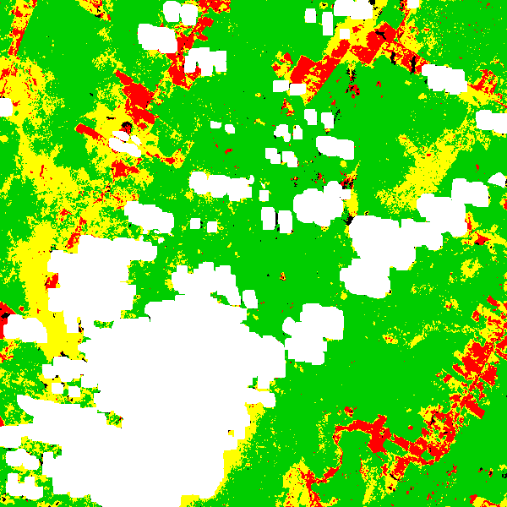
Tipos de Amostragem
Do ponto de vista estatístico, a amostragem probabilística é a ideal
Sempre que uma abordagem não probabilística for adotada, deve-se explicitá-la no trabalho de pesquisa
Floresta
Regeneração
Pastagem/Solo Exposto
Não Classificado
Não Observado
OLI/Landsat R6G5B4
Classificação
Numa análise sobre a qualidade da classificação, deve-se explicitar que as regiões marcadas como “Não Classificado” e “Não Observado” não serão consideradas na avaliação
Nesse caso, a amostragem não é tipicamente probabilística pois os pixels pertencentes a essas classes não podem ser sorteados (probabilidade nula)

Slide 14
Desenho amostral (Sampling Design)
O Desenho Amostral define como as amostras serão coletadas.
A escolha da melhor estratégia dependerá:
da facilidade e praticidade de implementação
dos custos para obtenção das amostras
da heterogeneidade espacial dos dados (distribuição espacial)
Decisões chaves:
usar abordagem simples ou sistemática?
usar ou não uma amostragem estratificada?
selecionar amostras isoladas ou em conglomerados (clusters)?

Slide 15
Amostragem Aleatória Simples
Nesta abordagem, a escolha de uma amostra é feita de modo totalmente independente das outras amostras já selecionadas
1,1
3,7
1
2
etapas:
rotular cada elemento com um código único
sortear aleatoriamente n códigos (usando-se geradores de números aleatórios)
identificar os elementos com os códigos selecionados
OBS: método simples
rotulação dos elementos pode ser dispendiosa
pressupõe população homogênea
não garante representatividade pois alguns grupos (mais raros) podem não ser sorteados

Slide 16
Amostragem Aleatória Simples
Em trabalhos de campo, muitas vezes não é possível fazer a identificação prévia dos elementos
Nesse caso, é usual fazer a escolha a esmo dos elementos amostrados usando artifícios que garantam a escolha imparcial
Exemplo: numa floresta, deseja-se amostrar 10 árvores
numa trilha, caminha-se x metros
caminha-se y metros numa determinada direção
escolhe-se a árvore mais próxima
faz-se as medições necessárias
retorna-se ao ponto inicial
repete-se o procedimento até selecionar-se as 10 árvores

Slide 17

Amostragem Sistemática
Se os elementos da população já se encontram ordenados segundo algum critério, pode-se selecionar um elemento qualquer e escolher um “passo” que definirá qual será o próximo elemento escolhido.
1
10
20
(tempo, distância, ranqueamento, etc)
etapas:
definir o passo (ou os passos em x e em y)
escolher aleatoriamente um elemento
com base nesse elemento, identificar os demais elementos de acordo com o passo pré-definido
passo = 5
passos: 3 em x e 2 em y
passos: 5 em x e 4 em y
OBS: amostra-se uniformemente todo o espaço
pode-se não conseguir o valor exato de amostras pretendidas
desaconselhado para ordenações periódicas ou com feições dispostas na horizontal e/ou vertical

Slide 18
Amostragem Sistemática Não Alinhada
A ideia é semelhante da amostragem sistemática mas, nesse caso, tenta-se aleatorizar os passos de modo a desalinhar as amostras sorteadas.
etapas:
definir o passo (ou os passos em x e em y)
escolher aleatoriamente um elemento
com base nesse elemento, identificar os elementos da mesma linha e mesma coluna de acordo com o passo pré-definido
passos: 5 em x e 4 em y

Slide 19
Amostragem Sistemática Não Alinhada
A ideia é semelhante da amostragem sistemática mas, nesse caso, tenta-se aleatorizar os passos de modo a desalinhar as amostras sorteadas.
etapas:
definir o passo (ou os passos em x e em y)
escolher aleatoriamente um elemento
com base nesse elemento, identificar os elementos da mesma linha e mesma coluna de acordo com o passo pré-definido
desalinhar aleatoriamente esses elementos
utilizar esses novos posicionamentos para identificar os demais elementos
passos: 5 em x e 4 em y

Slide 20
Amostragem em Conglomerados (Cluster)
Nesta abordagem, a amostra é formada por um grupo de elementos próximos (cluster)
etapas:
definir critério de proximidade (raio ou janela)
sortear aleatoriamente n posições
identificar os elementos que atendam o critério de proximidade
raio r
janela 3x3
OBS: simplifica a coleta de dados das amostras
cada elemento do conglomerado constitui uma unidade amostral
diminui os custos da amostragem
pode reduzir a precisão na estimação devido a autocorrelação espacial

Slide 21
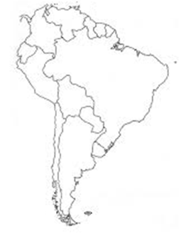
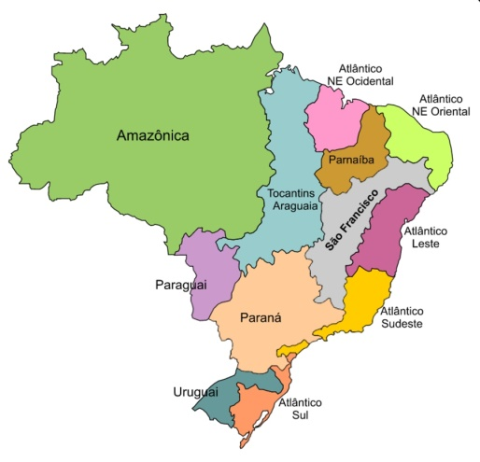
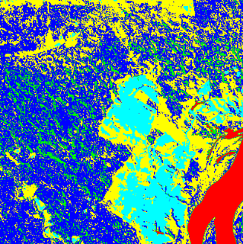
Amostragem Estratificada
A estratificação é a divisão da área de estudo em regiões segundo algum critério (mapas pré-existentes ou regiões geográficas)
Mas para que estratificar?
os estratos representam regiões de interesse no estudo
p.ex., estimar a área desmatada por Estado ou município
deseja-se melhorar a precisão nas estimativas obtidas em cada estrato
como quanto maior heterogeneidade, maior incerteza na estimativa. Pode-se assim concentrar a amostragens nos estratos com maior variabilidade
deseja-se aumentar a representatividade da amostra coletada na área de estudo
estratos raros podem não estar representados adequadamente numa amostragem totalmente aleatória
Dentro de cada estrato, pode-se adotar a Amostragem Aleatória Simples, Sistemática ou Sistemática Não-Alinhada. Além disso, pode-se inclusive selecionar elementos em conglomerados

Slide 22
Tamanho de Amostra
Quanto amostrar?
depende:
da variabilidade original dos dados (maior variância ⇨ maior n)
da precisão requerida no trabalho (maior precisão ⇨ maior n)
do tempo disponível (menor o tempo ⇨ menor n)
do custo da amostragem (maior o custo ⇨ menor n)
Em geral, é calculado com base no parâmetro que se deseja estimar e leva em consideração as incertezas inerentes a esta estimação:
a) variação “natural” dos dados (variância populacional)
b) erros de estimativa

Slide 23
Tamanho da Amostra
Média
-∞
+∞
erro máximo
de estimativa (e)
A variância populacional deve ser conhecida
Pode-se estimar a variância populacional através de uma “pré-amostragem”
nesse caso, o tamanho da amostra é aquele que for viável (tempo, custo, etc)
se o tamanho estimado for maior que o utilizado na pré-amostragem, complementa-se a amostragem, reestima-se a variância e recalcula-se o tamanho da amostra até atingir o tamanho ideal

Slide 24
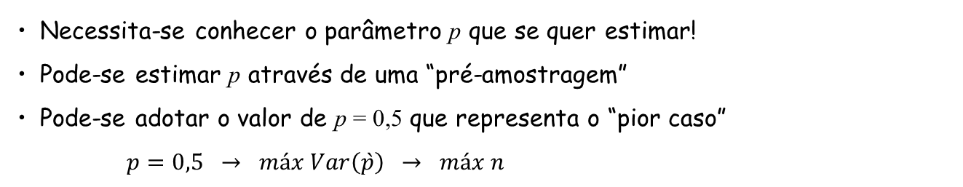
Tamanho da Amostra
Proporção
-∞
+∞
erro máximo
de estimativa (e)
Necessita-se conhecer o parâmetro p que se quer estimar!
Pode-se estimar p através de uma “pré-amostragem”
Pode-se adotar o valor de p = 0,5 que representa o “pior caso”
$p=0,5 → máx Var\left(\grave{p}\right) → máx n$

Slide 25
Tamanho da Amostra
Correção para populações finitas
(quando a amostra representa mais que 5% da população)
n = tamanho de amostra sem correção
N = tamanho da população
n' = tamanho de amostra corrigido
Para média:
Para proporção:

Slide 26
Tamanho da Amostra
Exemplo: Deseja-se estimar a exatidão de um mapa de modo que o valor estimado não ultrapasse em 8% a exatidão verdadeira (para mais ou para menos), utilizando-se um nível de confiança de 95%. Suponha que a exatidão verdadeira é de 80%.
No pior caso (maior variância), a exatidão verdadeira seria de 50%.

Slide 27
Tamanho da Amostra
Na Amostragem Estratificada, como distribuir as amostras em cada estrato?
Suponha que precisamos selecionar n amostras de uma população de tamanho N e que esta população está dividida em L estratos com N₁, N₂, ..., N_{L} elementos.
todos iguais
proporcionais a N_{i}
tamanho ótimo
(considera a variabilidade)
O modo como as amostras são distribuídas entre os estratos têm forte impacto na estimativa de parâmetros globais (que representam toda a população) mas permite maior controle da representatividade e precisão de cada estrato.

Slide 28
Tamanho da Amostra
O tamanho da amostra (n) também pode considerar o erro β (tipo II)
Exemplo para proporção
Hipóteses
H₀ : p = p₀
H₁: p < p₀
H₁
H₀
p₁
p₀
Considerando H₁verdadeira (p = p₁)

Slide 29
Qual impacto da amostragem estratificada?
Suponha que queremos determinar a média da região abaixo considerando-se que não teríamos como acessar todos os valores mas somente uma amostra. Suponha ainda que tenhamos um mapa que poderia ser utilizado para estratificar as amostras. Qual a vantagem de se dividir as amostras entre os diferentes estratos?
Aleatória Simples
X
Aleatória Estratificada
Tamanhos de amostras:
Total | 11 | 20 | 50 | 100
1 | 7 | 14 | 36 | 72
2 | 2 | 4 | 9 | 18
3 | 2 | 2 | 5 | 10
*proporcional por estrato

Slide 30
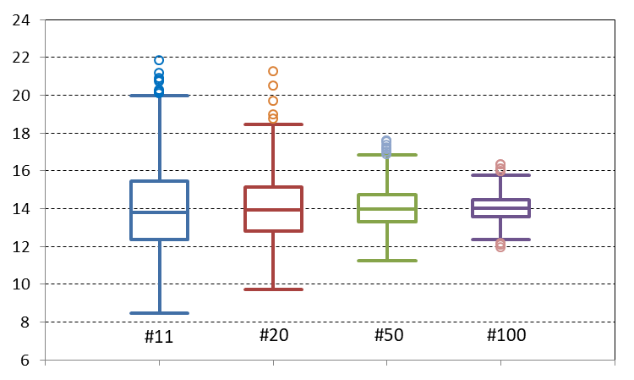
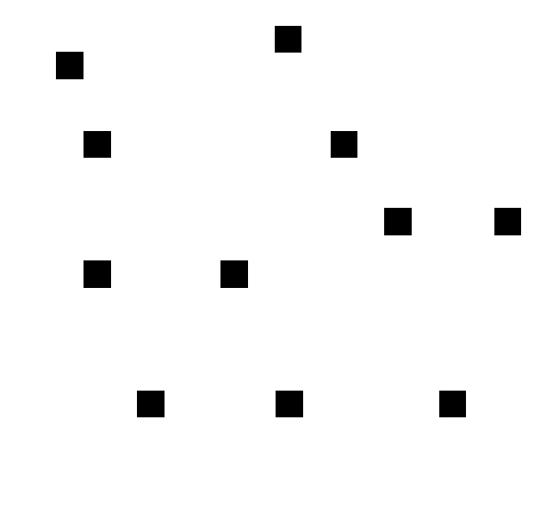
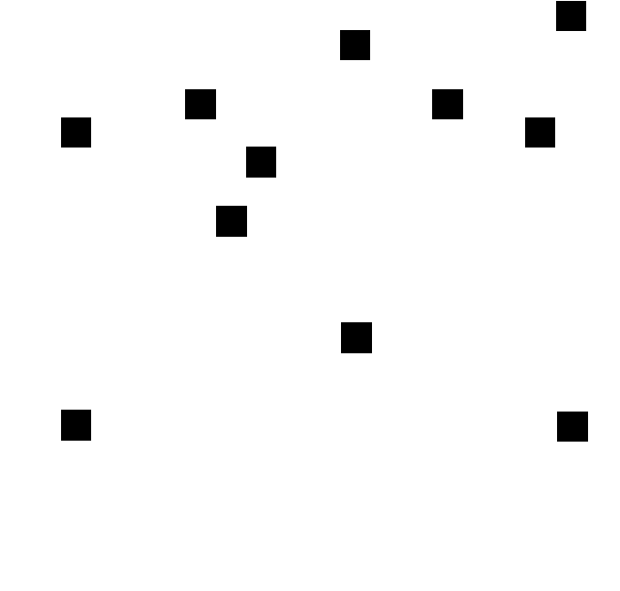
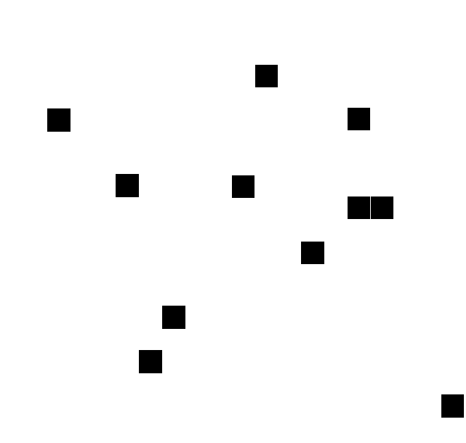
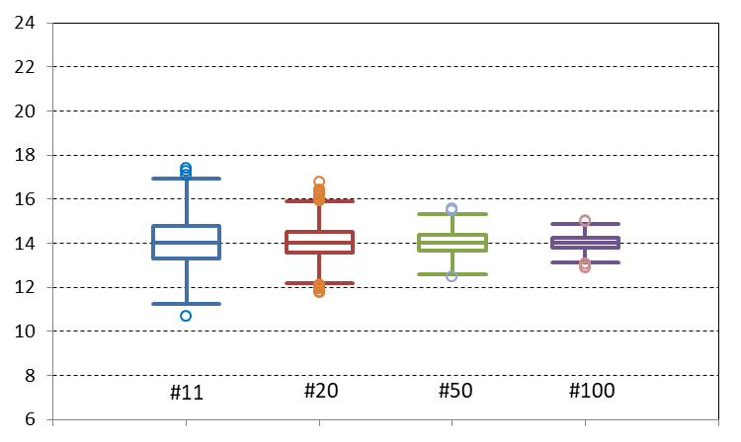


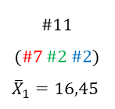



Qual impacto da amostragem estratificada?
1000 simulações
Aleatória Simples
#11
$${\overline{X}}_{1}=12,73$$
$${\overline{X}}_{2}=15,18$$
média amostral
$${\overline{X}}_{3}=12,45$$
$$μ=14,03$$
.
.
.
1000 simulações
Aleatória Estratificada
#11
(#7 #2 #2)
$${\overline{X}}_{1}=16,45$$
+
média amostral
.
.
.
menor variabilidade!

Slide 31
Amostras de Treinamento, Teste e Validação
Numa classificação ou numa modelagem em geral, as amostras são utilizadas para estimar os parâmetros ou para criar as regras usadas pelo classificador/modelo
Como estes ajustes visam minimizar erros, a utilização desse mesmo conjunto amostral para avaliar os resultados do classificador/modelo sempre resultarão numa superestimação dos índices de desempenho.
Dessa forma, é comum se reservar parte das amostras de modo a avaliar os resultados de forma independente, gerando índices de desempenho não enviesados (nesse caso, superestimados).
Usualmente, o conjunto amostral total deve ser dividido em 3 partes excludentes:
Treinamento
Teste
Validação
Os termos “teste” e “validação” podem ter seu significado trocado dependendo da literatura consultada ou então constituírem um único grupo

Slide 32
Amostras de Treinamento, Teste e Validação
Treinamento – amostras usadas na fase de aprendizagem ou treinamento do classificador e/ou modelo
Classificador Maxver Gaussiano – estimar vetor de médias e matriz de covariância
Classificador Random Forest – gerar cada árvore de decisão
Modelo de regressão – gerar estimativas dos coeficientes do modelo
Teste – amostras usadas para avaliar o modelo buscando ajustar os hiper-parâmetros
Classificador por regiões – definir parâmetros da segmentação
Classificador Random Forest – definir número de árvores (ntree) e/ou número de atributos utilizados em cada nó (mtry)
Modelo de Regressão – definir o tipo de relação (linear, exponencial, polinomial, etc)
Validação – amostras usadas para fazer a avaliação do desempenho final da classificação e/ou modelo
Treinamento
Teste
Validação

Slide 33
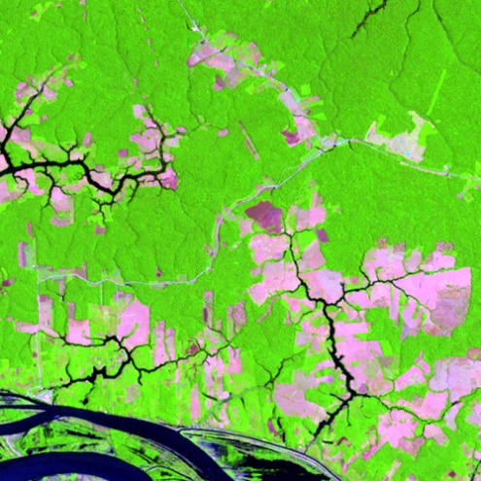
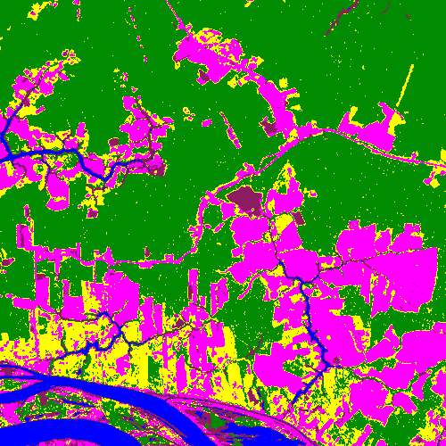
Amostras de Treinamento, Teste e Validação
Na prática, a definição das amostras que formarão esses grupos pode ser feita a partir de um único conjunto amostral ou então podem ser coletadas em fases diferentes do processo de classificação/modelagem.
Por exemplo, se o objetivo for avaliar uma classificação única, pode-se
dividir as amostras coletadas em treinamento e validação, ou
usar todas as amostras para treinamento e após a obtenção da classificação final, coletar novos pontos que serão avaliados por terceiros de forma totalmente independente.
treinamento
validação
treinamento
validação

Slide 34
Validação Cruzada
Tipicamente, na validação cruzada, a amostra é particionada aleatoriamente em K subconjuntos disjuntos (K -folds)
O valor de K é em geral 5 ou 10. Quando K é igual ao número de amostras, então esse método é conhecido como Validação Cruzada LOO (Leave One Out Cross Validation)
O método consiste em usar cada uma das partições como amostras de validação e as demais como treinamento. Assim consegue-se realizar K validações independentes
V
T
T
T
T
...
T
T
T
T
V
K validações independentes
Modelo
Modelo
Em geral, os resultados das validações são sintetizados em uma medida de tendência central (média, mediana, etc) ou então através de um intervalo de credibilidade ou um boxplot

Slide 35
Aprendizado Ativo – Active Learning
Aprendizado ativo é uma técnica na qual o algoritmo de aprendizado busca especificamente os dados que são mais informativos para o modelo em vez de ser treinado por todo o conjunto de dados disponível
Numa abordagem supervisionada, é necessário ter muitas amostras cujas classes sejam conhecidas (amostras rotuladas)
Mas e se dispusermos apenas de um grande número de amostras não rotuladas?
Floresta
É necessário um especialista que possa identificar a classe de cada amostra escolhida
Processo caro e demorado!!!
Regeneração
Pastagem/Solo Exposto
OLI/Landsat R6G5B4

Slide 36

Aprendizado Ativo – Active Learning
Etapas:
inicialmente, a coleta de pontos é feita de modo aleatório
os pontos são rotulados por um especialista
as amostras são utilizadas para treinar o modelo
o modelo é aplicado sobre os dados e novos pontos são escolhidos com base numa avaliação dos resultados
repete-se o processo até que os resultados sejam considerados adequados
coleta
Especialista
rotulagem
amostra
dados
Modelo
avaliação
treinamento
De modo geral, a escolha de novos pontos deve se basear em algum critério que avalie o grau de incerteza que um determinado ponto foi rotulado
Uma discussão mais aprofundada sobre erros e incertezas será feita no tema “Avaliação de Classificação”

Slide 37



Reamostragem
A reamostragem é o nome que se dá a um conjunto de técnicas ou métodos que se baseiam em gerar repetidas amostragens a partir de um mesmo conjunto de amostras.
01
76
07
39
03
53
10
15
44
25
36
...
15
29
11
53
82
02
98
09
04
15
66
41
89
Estas técnicas se propõem a avaliar as incertezas relacionadas a obtenção de estatísticas com distribuições amostrais desconhecidas ou gerar uma “perturbação” nos dados de entrada de modo que modelos determinísticos gerem diferentes resultados.
39
03
53
10
15
$${\hat{θ}}_{1}$$
39
03
53
10
15
Modelo
Resultado 1
...
...
04
15
66
41
89
$${\hat{θ}}_{k}$$
04
15
66
41
89
Modelo
Resultado $k$
Também podem ser utilizadas para avaliar a significância de testes cujas estatísticas básicas não têm suas propriedades bem estabelecidas ou cujas premissas não podem ser consideradas verdadeiras.

Slide 38
Testes de Aleatorização
Testes de aleatorização (ou testes de permutação ou testes exatos) são típicos testes de significância onde a distribuição da estatística testada é obtida calculando-se todos os possíveis valores desta estatística rearranjando-se os valores da amostra considerando uma hipótese nula verdadeira
Uma aplicação típica é quando se deseja comparar dados pareados para avaliar se a diferença entre eles é significativamente grande para justificar que são, de fato, diferentes (por exemplo, pode-se verificar se uma determinada característica mudou de uma data para outra)
Outra aplicação é, num mapa de Kernel, identificar se em certas regiões há mesmo uma tendência de valores altos ou baixos, ou se o que se observa pode ter sido obtido casualmente
Nem sempre todos os rearranjos das amostras podem ser avaliados (muitas amostras). Nesse caso, faz-se uma simulação de modo a testar o maior número possível de rearranjos (quanto maior o número de simulações melhor!)

Slide 39
Testes de Aleatorização - Exemplo
Uma determinada característica foi medida 8 vezes em duas datas distintas
Há evidências de que o valor dessa característica aumentou?
estatística usada
no teste t
Amostra | Valor medido
 | antes | depois
1 | 3,5 | 4,3
2 | 4,7 | 4,4
3 | 5,3 | 5,9
4 | 10,3 | 11,3
5 | 3,8 | 5,7
6 | 6,6 | 6,4
7 | 5,1 | 5,1
8 | 9,6 | 10,9
 |  | média
Dif
0,8
-0,3
0,6
1,0
1,9
-0,2
0,0
1,3
0,6375
Dif média = 0,6375
Qual valor esperado caso não houvesse diferença na área corretamente classificada quando uma ou duas imagens forem utilizadas (H₀)?
zero
Quão raro seria encontrar a média 0,6375 nesse caso? Ou seja, qual o valor-P associado a esta estatística?
Solução: calcular todos os valores possíveis de diferença média quando trocamos ou não os valores entre as 2 abordagens para cada amostra. Com isso, obtém-se a distribuição amostral desta estatística.
Se H₀ é verdadeiro, então poderia trocar os valores entre os dois grupos

Slide 40
Testes de Aleatorização - Exemplo
H₀: não há diferença entre o valor medido antes e depois (Dif média = 0)
H₁: o valor medido depois é maior (Dif média > 0)
Se H₀ é verdadeira, então haverá 2⁸ possibilidades de trocas, gerando 256 resultados diferentes
Amostra | Valor medido |  | Dif
 | antes | depois
1 | 3,5 | 4,3 | 0,8
2 | 4,4 | 4,7 | 0,3
3 | 5,3 | 5,9 | 0,6
4 | 10,3 | 11,3 | 1,0
5 | 3,8 | 5,7 | 1,9
6 | 6,4 | 6,6 | 0,2
7 | 5,1 | 5,1 | 0,0
8 | 9,6 | 10,9 | 1,3
 |  | média | 0,7625
Dif
0,8
-0,3
0,6
1,0
1,9
-0,2
0,0
1,3
0,6375
Amostra | Valor medido |  | Dif
 | antes | depois
1 | 4,3 | 3,5 | -0,8
2 | 4,7 | 4,4 | -0,3
3 | 5,9 | 5,3 | -0,6
4 | 11,3 | 10,3 | -1,0
5 | 5,7 | 3,8 | -1,9
6 | 6,6 | 6,4 | -0,2
7 | 5,1 | 5,1 | -0,0
8 | 10,9 | 9,6 | -1,3
 |  | média | -0,7625
...
...
(ver Aleatorização em Reamostragem.xls)

Slide 41
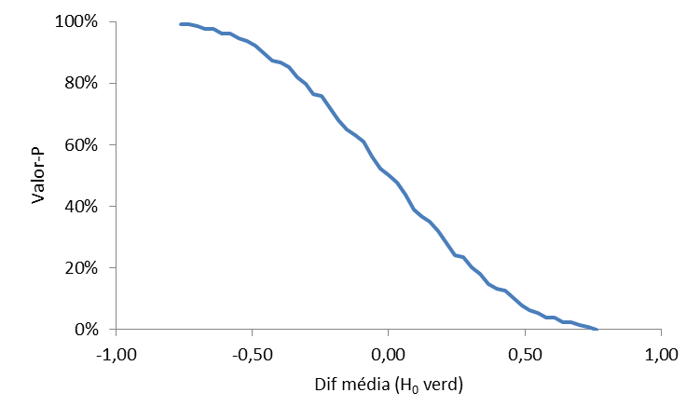
Testes de Aleatorização - Exemplo
H₀: não há diferença entre o valor medido antes e depois (Dif média = 0)
H₁: o valor medido depois é maior (Dif média > 0)
Se H₀ é verdadeira, então haverá 2⁸ possibilidades de trocas, gerando 256 resultados diferentes
Amostra | Valor medido |  | Dif
 | antes | depois
1 | 3,5 | 4,3 | 0,8
2 | 4,7 | 4,4 | -0,3
3 | 5,3 | 5,9 | 0,6
4 | 10,3 | 11,3 | 1,0
5 | 3,8 | 5,7 | 1,9
6 | 6,6 | 6,4 | -0,2
7 | 5,1 | 5,1 | 0,0
8 | 9,6 | 10,9 | 1,3
 |  | média | 0,6375
3,13%
0,6375
Valor-P = P(Dif média H₀ verdadeiro ≥ Dif média observada) = 3,13%
Conclusão: rejeita-se H₀ a 5% de significância, ou seja, há evidências de que o valor, em média, aumenta na última medição

Slide 42




Jackknife
Também chamado “leave-one-out test”
Usado para estimar a variância e a tendência de um estimador qualquer.
Baseia-se na remoção de 1 amostra (podendo ser mais) do conjunto total observado (n), recalculando-se o estimador a partir dos valores restantes (n-1).
É de fácil implementação e possui número fixo de iterações (igual a n, caso se retire apenas 1 amostra por vez).
f(x)
População
θ
$$\hat{θ}$$
amostra
X₁, X₂, ..., X_{n}
n vezes
X
X₂, X₃, ..., X_{n}
X₁, X₃, ..., X_{n}
X₁, X₂, ..., X_{n-1}
estatísticas
$${\hat{θ}}_{(1)}$$
$${\hat{θ}}_{(2)}$$
$${\hat{θ}}_{(n)}$$
permite estudar a variabilidade do estimador de θ

Slide 43



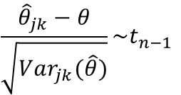
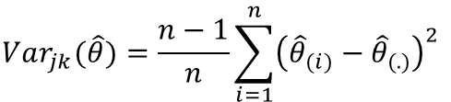
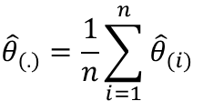
Jackknife
Suponha que um determinado parâmetro θ possa ser estimado a partir de uma amostra de n valores, ou seja,
$$\hat{θ}=f(x_{1},x_{2},…,x_{n})$$
Então a i-ésima replicação Jackknife corresponde ao valor estimado sem a amostra i:
$${\hat{θ}}_{(i)}=f(x_{1},x_{2},…,x_{i−1},{x_{i+1},…,x}_{n})$$
Com base nessas n estimativas, pode-se calcular então:
$${\hat{θ}}_{(.)}=\frac{1}{n}\sum_{i=1}^{n}{{\hat{θ}}_{(i)}}$$
$${\hat{θ}}_{jk}={n\hat{θ}−(n−1)\hat{θ}}_{(.)}$$
onde
$$Var_{jk}(\hat{θ})=\frac{n−1}{n}\sum_{i=1}^{n}{{\left({\hat{θ}}_{(i)}−{\hat{θ}}_{(.)}\right)}^{2}}$$
$$\frac{{\hat{θ}}_{jk}−θ}{\sqrt{Var_{jk}(\hat{θ})}}\sim t_{n−1}$$
(n grande)
Efron, B.; Stein, C. The Jacknife estimate of variance. The Annals of Statistics, 9(3): 586-596. 1981

Slide 44
Jackknife - Exemplo
Suponha que se deseja saber qual é a média geométrica de uma população e para isso obteve-se uma amostra de 10 valores:
 | X
1 | 2,2
2 | 3,5
3 | 3,4
4 | 6,7
5 | 6,2
6 | 8,2
7 | 9,2
8 | 7,9
9 | 9,0
10 | 10,1
Qual é o valor da média geométrica desta amostra e qual a variância deste estimador?
 | X | mg_{(i)}
1 | 2,2 | 6,688
2 | 3,5 | 6,352
3 | 3,4 | 6,372
4 | 6,7 | 5,910
5 | 6,2 | 5,961
6 | 8,2 | 5,779
7 | 9,2 | 5,705
8 | 7,9 | 5,803
9 | 9,0 | 5,719
10 | 10,1 | 5,646
(amostra completa)
(ver exemplo JK em Reamostragem.xls)

Slide 45



Bootstrap
Pode ser considerado uma estratégia mais abrangente que o Jackknife por permitir um maior número de replicações. Também é usado para estimar a variância e a tendência de um estimador qualquer.
Baseia-se na geração de uma nova amostra de mesmo tamanho da amostra original, a partir do sorteio aleatório com reposição de seus elementos.
f(x)
População
θ
$$\hat{θ}$$
amostra
X₁, X₂, ..., X_{n}
m vezes
X
Y_{k} é um dos X_{i}
(com repetição)
Y₁, Y₂, ..., Y_{n}
Y₁, Y₂, ..., Y_{n}
Y₁, Y₂, ..., Y_{n}
estatísticas
$${\hat{θ}}_{1}$$
$${\hat{θ}}_{2}$$
$${\hat{θ}}_{m}$$
permite estudar a variabilidade do estimador de θ

Slide 46


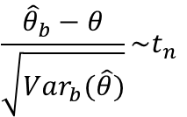
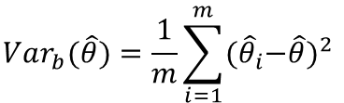
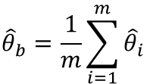
Bootstrap
Suponha que um determinado parâmetro θ pode ser estimado a partir de uma amostra de n valores, ou seja,
$$\hat{θ}=f(x_{1},x_{2},…,x_{n})$$
Então a cada iteração j, o valor estimado a partir da amostra será:
$${\hat{θ}}_{i}=f(y_{1},y_{2},…,y_{n})$$
onde y_{k} é um dos valores da amostra (com reposição)
Com base nas estimativas de m iterações, pode-se calcular então:
$${\hat{θ}}_{b}=\frac{1}{m}\sum_{i=1}^{m}{{\hat{θ}}_{i}}$$
$$\frac{{\hat{θ}}_{b}−θ}{\sqrt{Var_{b}(\hat{θ})}}\sim t_{n}$$
(n grande)
$$Var_{b}(\hat{θ})=\frac{1}{m}\sum_{i=1}^{m}{{{(\hat{θ}}_{i}−\hat{θ})}^{2}}$$
Recomenda-se que m ≥ 200, mas pode ser necessário m ≥ 2000 caso o objetivo seja construir intervalos de confiança para o parâmetro θ
Efron, B.; Hastie, T. 2016. Computer age statistical inference. Cambridge University Press.

Slide 47
Bootstrap - Exemplo
Suponha que se deseja saber qual é a média geométrica de uma população e para isso obteve-se uma amostra de 10 valores:
Qual é o valor da média geométrica desta amostra e qual a variância deste estimador?
 | X
1 | 2,2
2 | 3,5
3 | 3,4
4 | 6,7
5 | 6,2
6 | 8,2
7 | 9,2
8 | 7,9
9 | 9,0
10 | 10,1
(amostra completa)
(ver exemplo BS em Reamostragem.xls)

